Slide 1
Rehberlik ve Araştırma Merkezi (RAM)
Rehberlik ve araştırma merkezleri, il veya ilçelerdeki rehberlik ve psikolojik danışma hizmetleri ile özel eğitim hizmetlerinin planlanması, sunulması, koordineli bir şekilde yürütülmesi, sunulan hizmetlerin izlenmesi ve değerlendirilmesi amacıyla faaliyet yürüten kurumlardır.

Slide 2
Rehberlik ve araştırma merkezleri;
Rehberlik ve psikolojik danışma hizmetleri bölümü ve
Özel eğitim hizmetleri bölümü
olmak üzere iki bölümden oluşur.

Slide 3
Özel Eğitim Hizmetleri Bölümü
Özel eğitim hizmetleri bölümü;
eğitsel değerlendirme ve tanılama,
özel yetenekli bireylerin tanılanması,
izleme ile araştırma geliştirme
hizmet alanlarındaki görevlerini yerine getirir.

Slide 4
Rehberlik ve Psikolojik Danışmanlık Hizmetleri Bölümü
Rehberlik ve psikolojik danışma hizmetleri bölümü;
Okul rehberlik ve psikolojik danışma,
Psikososyal destek,
Bireysel ve grupla psikolojik danışma ve rehberlik,
Araştırma geliştirme
hizmet alanlarındaki görevlerini yerine getirir.

Slide 5
1. Okul rehberlik ve psikolojik danışma hizmet alanı kapsamında;
Okul rehberlik ve psikolojik danışma programının hazırlanmasında eğitim kurumlarına müşavirlik eder.
e-Rehberlik sistemi üzerinden RAM’a gönderilen okul RPD programlarını inceler, değerlendirir ve geri bildirim verir.

Slide 6
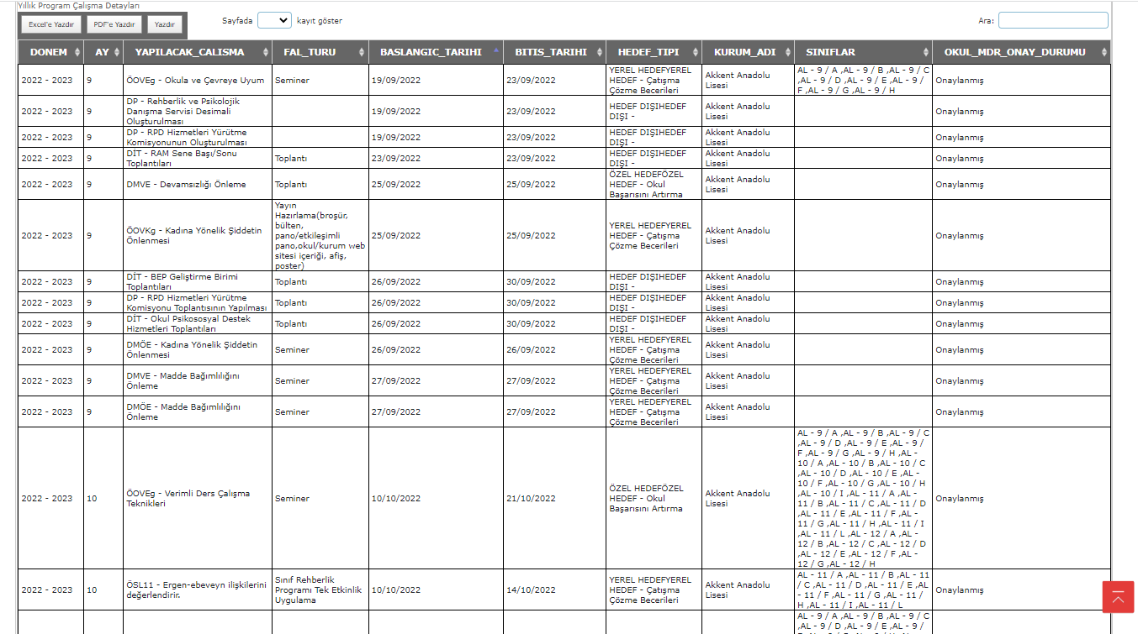

Slide 7
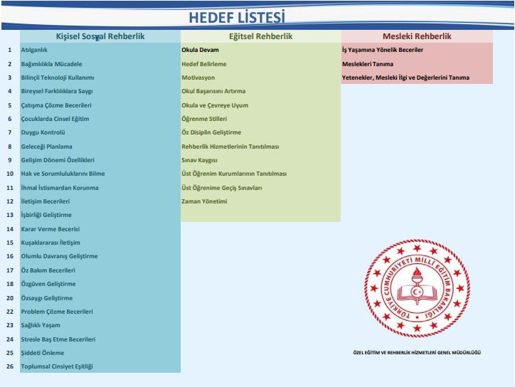
Psikolojik danışmanı bulunmayan eğitim kurumlarında genel ve yerel hedeflere yönelik çalışmalar gerçekleştirir.

Slide 8
Eğitim kurumlarını ziyaret ederek rehber öğretmen/psikolojik danışmanlara, öğretmenlere ve eğitim kurumu idaresine müşavirlik hizmeti sunar.
Eğitim kurumlarının talep ve ihtiyaçları doğrultusunda öğrencilerin sosyal duygusal, akademik ve kariyer gelişimlerini desteklemek amacıyla öğrencilere, ailelere, öğretmenlere yönelik eğitim etkinlikleri düzenler.

Slide 9
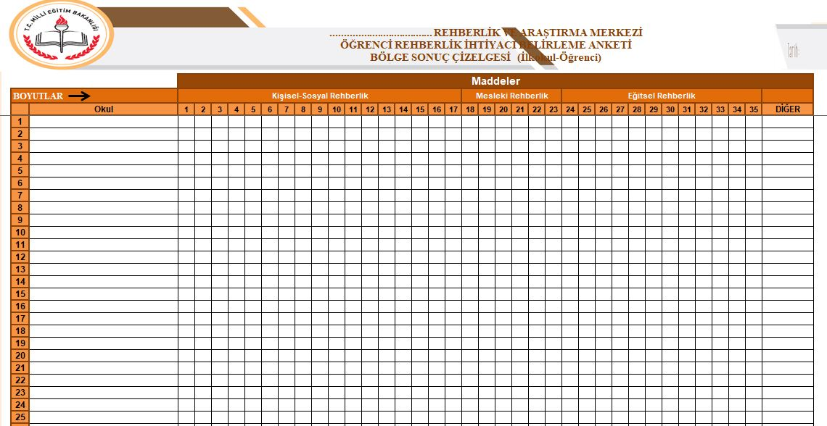
Sorumluluk bölgesine ait RPD hizmetleri ihtiyaç analizi sonuçları ile e-Rehberlik sisteminde yer alan ilgili eğitim öğretim yılına ait verileri inceler ve yerel hedeflerin belirlenmesine yönelik değerlendirme yapar.

Slide 10
Öğretim yılının başında ve sonunda olmak üzere yılda en az iki defa sorumluluk bölgesindeki psikolojik danışmanlar ile toplantı yapar.
Eğitim öğretim yılı başı toplantısında, eğitim öğretim yılı boyunca yapılacak çalışmaları planlar. İhtiyaç duyulan ekip, komisyon ve çalışma gruplarını oluşturur.
Eğitim öğretim yılı sonu toplantısında, rehberlik ve psikolojik danışma servislerinin ve bölümün eğitim öğretim yılı içinde yaptığı çalışmaları değerlendirir.

Slide 11
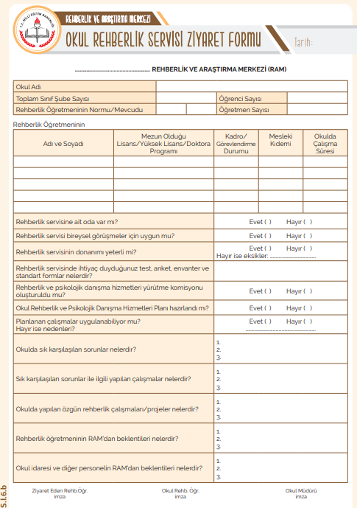

Slide 12
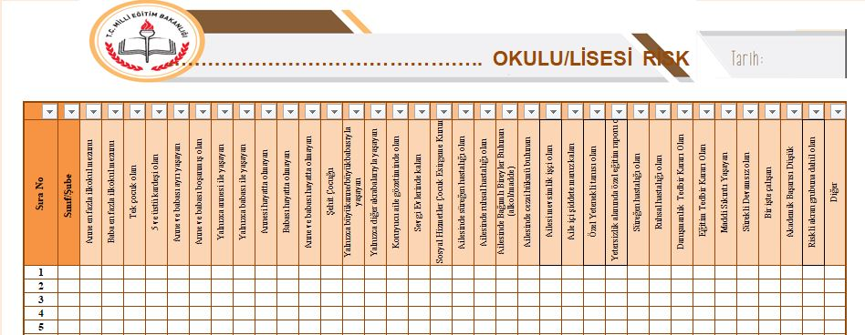
2. Psikososyal destek hizmet alanı kapsamında;
Her yıl kasım ayı içerisinde eğitim kurumlarından ulaştırılan risk altındaki öğrencilere ait verileri birleştirerek sorumluluk bölgesine ait risk haritasını oluşturur. Yıl içerisinde yapılan çalışmalarda bu verilerden yararlanır.

Slide 13
Bağımlılıkla mücadele kapsamında çalışmalar yürütür.
Psikososyal destek hizmetlerine yönelik grup rehberlik etkinlikleri ve psikoeğitim programları uygular.

Slide 14
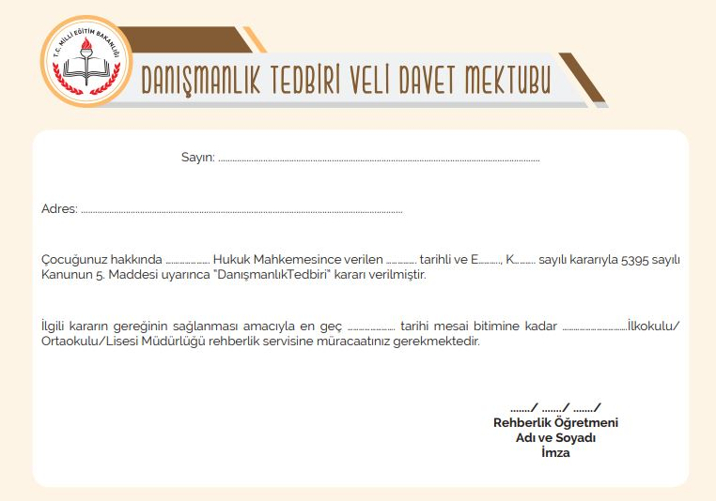
Hakkında danışmanlık tedbir kararı verilen çocuğa ve çocuğun bakımından sorumlu kişilere ilgili mevzuat doğrultusunda hizmet sunar.

Slide 15
3. Bireysel ve grupla psikolojik danışma ve rehberlik hizmet alanı kapsamında;
Bireyin kendini keşfetmesi, bilişsel, duygusal ve davranışsal düzeyde güçlendirilmesi amacıyla ruh sağlığı danışmanlığı hizmeti sunar.
Aile bireyleri arasındaki iletişim ve ilişkiyi geliştirmek, aile bireylerinin psikolojik iyi oluşlarını desteklemek, ailelere gerekli bilgi ve becerileri kazandırarak aile sistemini güçlendirmek amacıyla aile danışmanlığı hizmeti sunar.

Slide 16
Bireyin ilgi, yetenek, kişilik özellikleri ve mesleki değerleri açısından kendini tanıması, seçeneklerini fark etmesi, kariyer kararı vermesi gibi konularda kariyer gelişim sürecini desteklemek amacıyla kariyer danışmanlığı hizmeti sunar.
Tercih dönemlerinde tercih danışmanlığı hizmeti verir.
Danışma hizmeti talep eden ve özel eğitim ihtiyacı olan bireyin yaşam kalitesini ve bağımsız yaşam becerilerini arttırmak için bireye ve ailesine rehabilitasyon danışmanlığı hizmeti sunar.

Slide 17
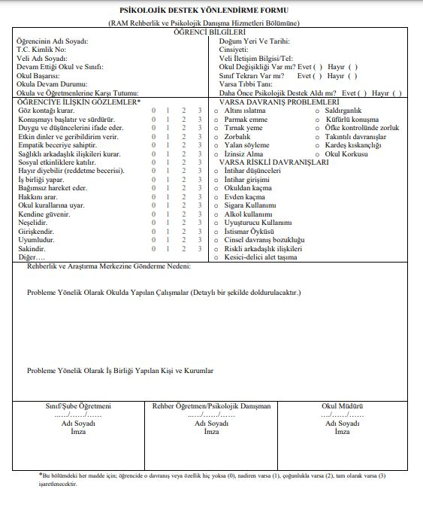
Eğitim kurumlarından “Psikolojik Destek Yönlendirme Formu” doldurularak resmi yazı ile yönlendirilen öğrenci ve ailelerine randevu verir.

Slide 18
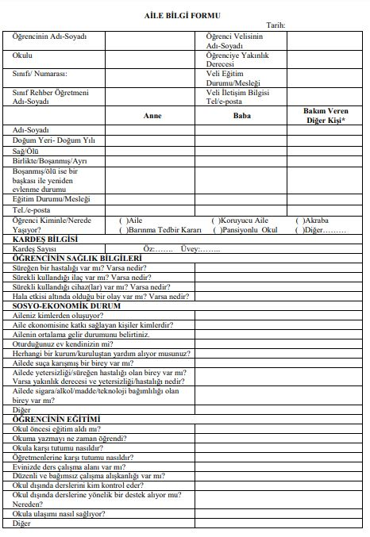
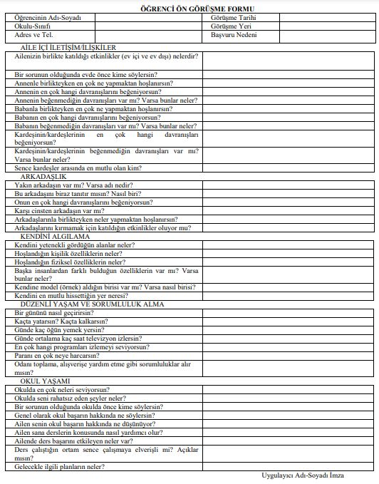

Slide 19
4. Araştırma geliştirme hizmet alanı kapsamında;
Bölgenin ihtiyaçları doğrultusunda her eğitim öğretim yılında en az bir araştırma yapar. Araştırma sonuçlarına göre rehberlik ve araştırma merkezi tarafından çalışmalar planlanır ve yürütülür.
Araştırma sonuçlarını raporlaştırarak, bu raporları kongre ve sempozyumlarda sunabilir, makale olarak yayımlayabilir.
Rehberlik ve psikolojik danışma hizmetlerine ilişkin sorumluluk bölgesindeki ihtiyaçlar doğrultusunda projeler hazırlar.

Slide 20
Öğrencilere, ailelere, öğretmenlere yönelik RPD hizmetlerine ilişkin broşür, bülten, dergi, kitapçık gibi yayınlar, psikoeğitim programları, grup rehberlik etkinlikleri ile eğitim içerikleri hazırlayarak ilgili hizmet alanında görevli personelin kullanımına sunar.
Genel ve yerel hedeflere ilişkin eğitim içerikleri hazırlayarak ilgili hizmet alanında görevli personelin kullanımına sunar.

Slide 21
Eğitim kurumlarında görevli rehber öğretmen/psikolojik danışmanların bilgi ve becerilerini arttırmaya yönelik konferans, panel gibi bilimsel etkinlikler düzenler. Gerektiğinde üniversiteler veya diğer ilgili kurum ve kuruluşlardan uzm.an desteği alır

Slide 22
14/08/2020 tarihli Rehberlik ve Psikolojik Danışma Hizmetleri Yönetmeliği
31/08/2020 tarihli Rehberlik ve Araştırma Merkezi Yönergesi
31/08/2020 tarihli Rehberlik ve Psikolojik Danışma Hizmetleri Etik Yönergesi
MEB Rehberlik Hizmetlerinde Kullanılan Formlar Haritası

